Slide 1
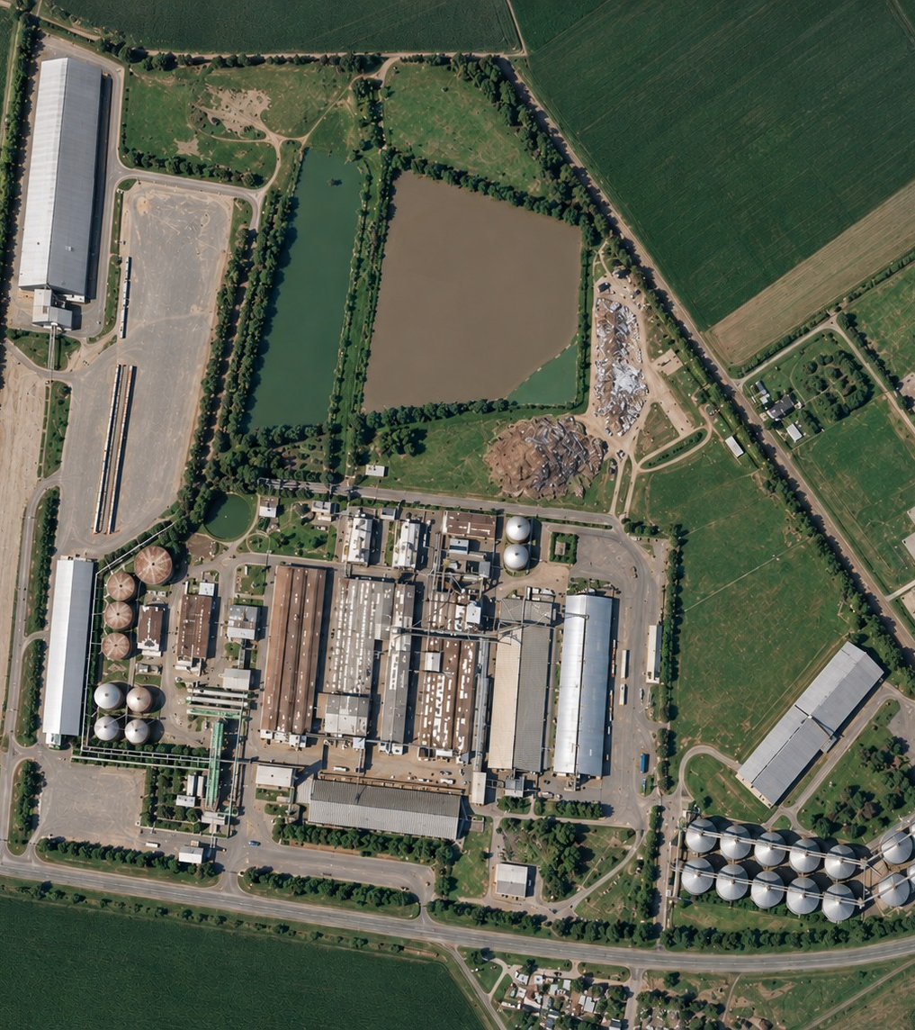


Evolucion de Truckflow
TRUCKFLOW · NODO SUR
La base para automatizar la operación de camiones de Ricardone y San Lorenzo: nodos, eventos en tiempo real, un modelo único de la planta y agentes que miden, anticipan y corrigen.
Propuesta interna · BIMtrazer · Septiembre 2026
Notes:
Presentamos un proyecto de ingeniería logística: construir la base que permite automatizar con IA la operación de camiones del Nodo Sur: nodos, eventos en tiempo real, un modelo único de la planta y, encima, agentes que miden, anticipan y corrigen. La pregunta de hoy es si tiene sentido llevárselo a Vicentin.

Slide 2
Base, agentes y una planta que se corrige sola
EN UNA LÁMINA
AHORA · LA BASE
SE SUMA · AGENTES
HORIZONTE
Nodos, eventos y un modelo de la planta
Capas de agentes con un orquestador
La planta se corrige sola
Correctivos que actúan sobre el flujo
Llamado y destino automáticos
Flota de transiles planificada
Cada paso de cada camión, en segundos
Sistema de camiones integrado, sin tocarlo
Doble confirmación de cada paso
Deterministas: qué pasa
Predictivos: qué va a pasar
Comunicadores: lo cuentan
Truckflow Vicentin · propuesta interna
02
Notes:
Tres tiempos. Ahora, la base: nodos, eventos y el modelo de la planta, con el sistema de camiones integrado. Encima se suman las capas de agentes con un orquestador: los que miden, los que anticipan y los que comunican. El horizonte, que es el porqué de todo, es una planta que se corrige sola con agentes correctivos.

Slide 3
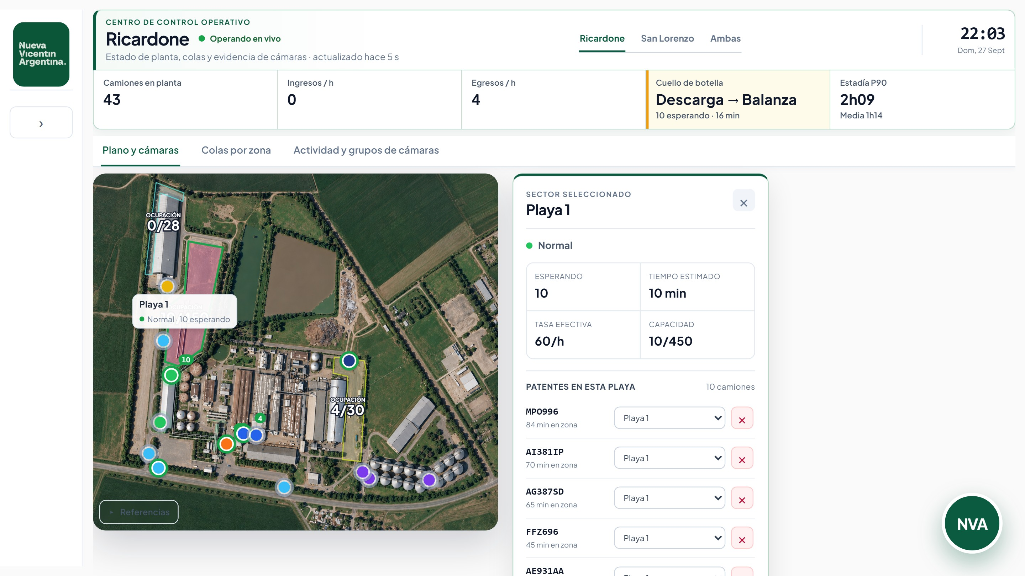
Instalado, funcionando y en vivo
LO QUE YA HAY
60 cámaras
con IA en las dos plantas, Edge en planta y TruckFlow en la nube; probado de punta a punta el 15/09
13 comités
semanales entregados desde el 10/06
40 → 95 %
del volumen con trazabilidad por cámara
Semana → ahora
el paso del análisis semanal en comité al análisis en vivo, playa por playa
03
Notes:
Esto no es un prototipo. Las 60 cámaras con IA, el Edge en planta y TruckFlow en la nube ya están instalados y pagos, y se probaron de punta a punta el 15/09. El tablero en vivo es la pantalla de inicio de la planta: muestra cuántos camiones hay en cada playa, cuánto esperan y contra qué capacidad. Llevamos 13 comités y pasamos del 40 al 95 % del volumen con trazabilidad por cámara. Y el salto más importante: pasamos del análisis semanal en comité, que mira lo que ya pasó, al análisis en vivo, que muestra playa por playa lo que está pasando ahora.

Slide 4
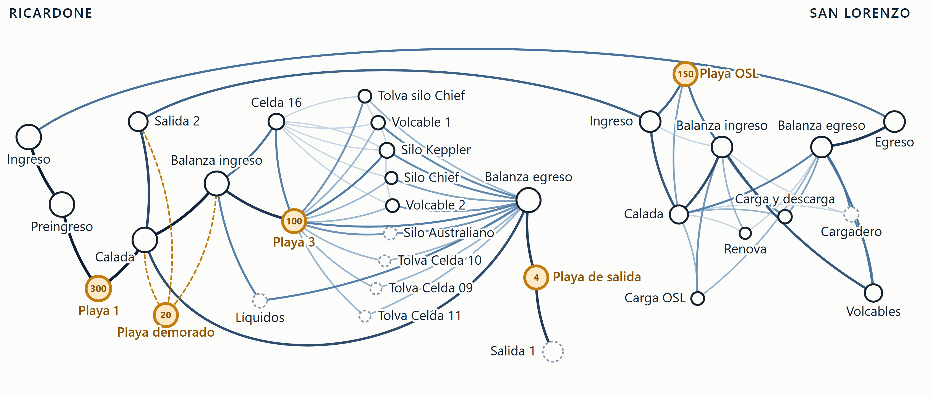




Una sola versión de las 2 plantas
EL MODELO DE NODOS · 33 NODOS · 50 CIRCUITOS · 5 PLAYAS
con cámara
sin cámara
playa: área de espera, con su capacidad
desvío: solo el camión demorado
Fuente: modelo de nodos del Nodo Sur · cada línea es un circuito; más oscura, más circuitos comparten la conexión
04
Notes:
Este es el modelo de las dos plantas: 33 nodos y 50 circuitos. Cuanto más oscura la línea, más circuitos comparten esa conexión. En ámbar, las 5 playas con su capacidad. Es la fuente única: el tablero, los informes y la IA leen esto.

Slide 5
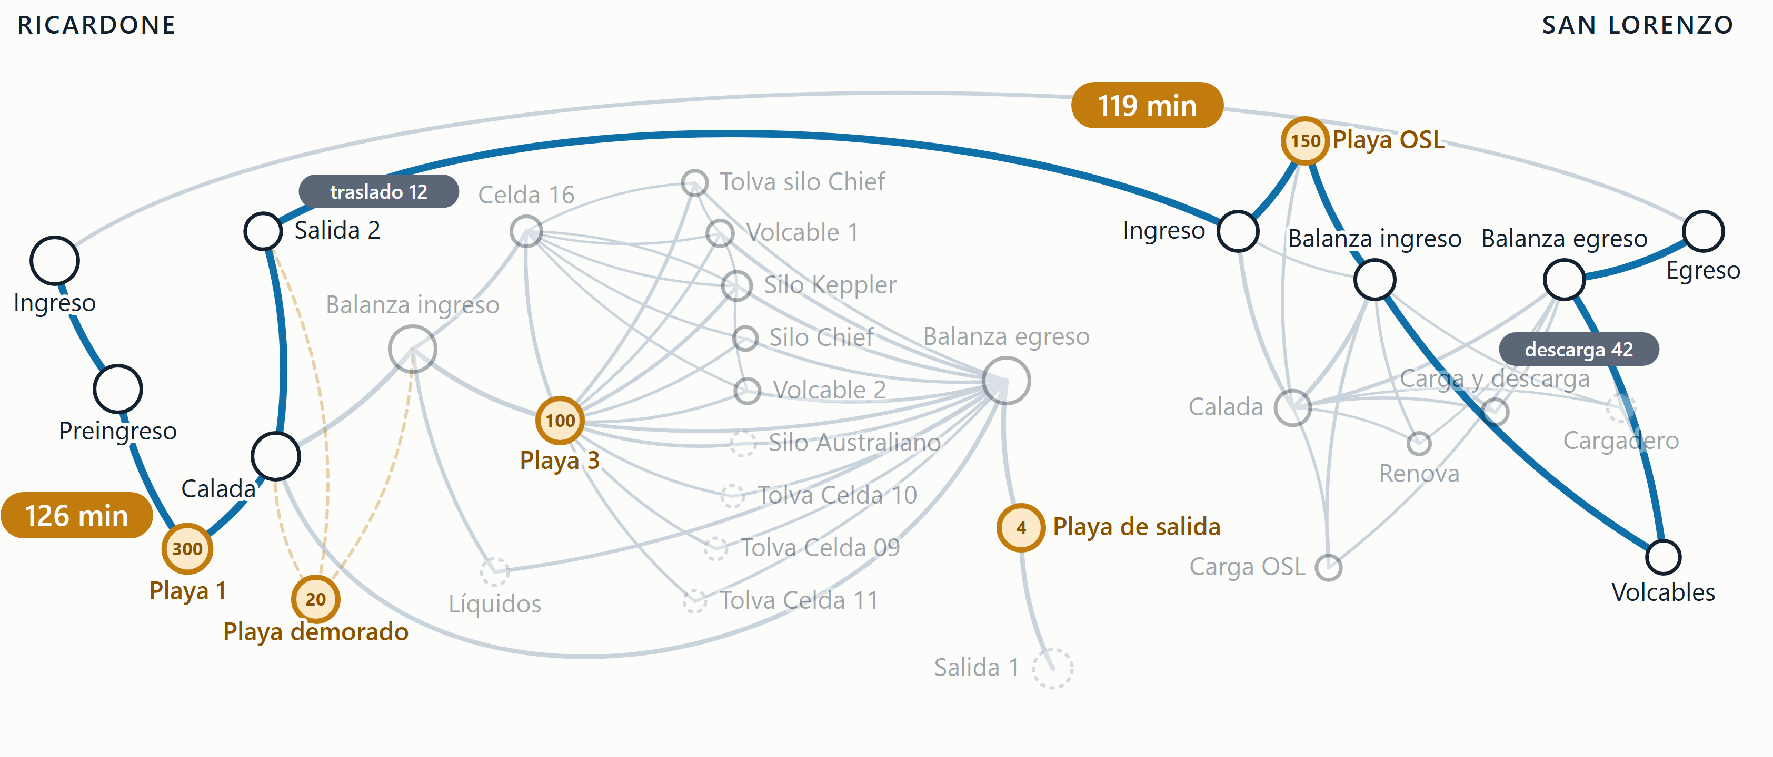
El 73 % del ciclo es espera en las playas
EL DATO · CIRCUITO R7, SOJA
4,1 h
de las 5,6 h del ciclo del camión de soja son espera en dos playas
2,1 h
2,0 h
Playa 1, Ricardone
Playa OSL, puerto
Y no baja: en 13 comités el ciclo osciló entre 4,6 y 7,2 h.
No es capacidad: es coordinación. Nadie puede tener la planta entera en la cabeza; sincronizar 33 nodos y 50 circuitos en tiempo real es un problema de ingeniería logística.
Semana 10–16/09, 2.557 camiones · Comité de Logística del 18/09 e histórico de comités · en ámbar, las playas
05
Notes:
Este es el recorrido de la soja sobre el modelo de nodos. De las 5,6 horas del ciclo, el camión pasa 4,1 esperando en dos playas: 2,1 horas en Playa 1, en Ricardone, y 2 horas en Playa OSL, en el puerto. El traslado entre plantas y la descarga suman menos de una hora. En 13 comités el ciclo osciló entre 4,6 y 7,2 horas y no bajó. No es un problema de capacidad, es de coordinación: nadie puede tener la planta entera en la cabeza. Sincronizar 33 nodos y 50 circuitos en tiempo real es un problema de ingeniería logística, y eso es lo que proponemos resolver.

Slide 6





Vemos el movimiento sospechoso mientras pasa
SEGURIDAD · EN TIEMPO REAL
LO QUE PASÓ
LO QUE ESTÁ PASANDO
LO QUE VA A PASAR
13 comités de reglas
Alerta en el momento
Aviso antes de que pase
cada comité dejó criterio: hoy son reglas que juzgan cada movimiento
a la torre, con la patente, la foto y la regla que la disparó
el camión que se aparta de su circuito se ve venir, no se descubre en el comité
EJEMPLOS DE LO QUE YA DETECTAMOS
De Ricardone al puerto sin pasar por calada
Visita relámpago en el puerto
Circuito que no corresponde al producto
Reglas del panel de Seguridad y del histórico de comités · Truckflow Vicentin · propuesta interna
06
Notes:
Lo mismo que mide la espera sirve para la seguridad. Después de 13 comités tenemos reglas que dicen qué movimiento es normal y cuál es sospechoso: un camión que va de Ricardone al puerto sin pasar por calada, una visita relámpago en el puerto, un circuito que no corresponde al producto que lleva. Hoy eso se aplica en el momento: la alerta llega a la torre con la patente, la foto y la regla que la disparó. Y con los agentes predictivos damos un paso más: avisar antes de que pase, cuando el camión empieza a apartarse de su circuito.

Slide 7














Entran señales, sale un evento confirmado
EL NODO · LA UNIDAD DEL PROYECTO
ENTRAN
viene del nodo anterior
SALE
Cámaras frontal y trasera
EDGE DEL NODO · EN PLANTA
1 evento por paso
patente del tractor y del acoplado
patente · acoplado
Confirma con dos fuentes
nodo · hora del lugar
Valida de dónde viene y adónde sigue
código de circuito
Balanza PLC con fotocélula
Asigna el circuito al ingresar: un código propio del recorrido
peso y posición del camión
peso · posición
producto · CTG · carta de porte
Otros sensores
Une cada evento nuevo a ese código por la patente
lo que se sume al nodo
confirmado 2/2
No pierde: guarda y reenvía
→ TruckFlow
Sistema de camiones
Pone la hora real del lugar
producto, CTG, carta de porte, contrato
HORIZONTE · ACTÚA
habilita el nodo siguiente
barrera, semáforo y llamado de camiones
Escala solo
sumar un sensor es sumar una entrada; sumar un punto, un nodo al modelo
Truckflow Vicentin · propuesta interna
07
Notes:
El nodo es la unidad de todo. A la izquierda, lo que entra: hoy las cámaras frontal y trasera, que leen en conjunto la patente del tractor y la del acoplado; se suma la balanza con PLC y su fotocélula, que dan el peso y la posición, y después cualquier otro sensor que se agregue al nodo. Y del sistema de camiones de Vicentin entra lo que ninguna cámara ve: el producto, el CTG, la carta de porte y el contrato. En el centro, el Edge del nodo, en planta: confirma el paso con dos fuentes y valida que venga del nodo anterior y pueda seguir al siguiente según el modelo. Cuando el camión ingresa, le asigna un circuito: un código propio de ese recorrido. A partir de ahí, cada evento nuevo que coincide en la patente se une a ese mismo código, así el recorrido completo queda armado paso a paso. No pierde nada si se corta la red y pone la hora real del lugar. A la derecha, lo que sale: un solo evento confirmado por paso, con patente, acoplado, nodo, hora, el código de circuito, peso, posición, producto, CTG y carta de porte, que va a TruckFlow. En el horizonte, el mismo nodo actúa: barrera, semáforo y llamado de camiones. Y escala solo: sumar un sensor es sumar una entrada; sumar un punto, un nodo al modelo.

Slide 8





De la base a los agentes de IA
EL PUENTE
Un agente es tan bueno como los datos y el modelo que lo alimentan. Eso ya lo construimos.
YA ESTÁ
YA ESTÁ
EN MARCHA
SE SUMA
1 · Datos confiables
2 · La planta en un modelo
3 · Una puerta para la IA
4 · Agentes, capa por capa
un evento confirmado por paso, en cada nodo
un MCP: las herramientas con las que un agente consulta la planta y propone
33 nodos, 50 circuitos y las reglas de 13 comités, versionadas
primero miden, después anticipan, cuentan y corrigen
Hoy una persona mira el tablero y decide. Con agentes, la planta entera se mira todo el tiempo y la propuesta llega antes de que se arme la cola.
Truckflow Vicentin · propuesta interna
08
Notes:
Antes de hablar de agentes, el puente. Un agente de IA es tan bueno como los datos y el modelo que lo alimentan, y eso es justamente lo que ya construimos. Primero, datos confiables: el nodo que acabamos de ver emite un evento confirmado por paso. Segundo, la planta en un modelo: 33 nodos, 50 circuitos y las reglas que fuimos afinando en 13 comités, todo versionado. Tercero, una puerta para la IA: un MCP, que son las herramientas con las que un agente consulta la planta y propone; ya tenemos un prototipo funcionando. Y cuarto, recién ahí, los agentes, capa por capa: primero miden, después anticipan, cuentan y corrigen. Hoy una persona mira el tablero y decide; con agentes, la planta entera se mira todo el tiempo y la propuesta llega antes de que se arme la cola.

Slide 9

Cuatro capas, cada una con su técnica
LAS CAPAS DE AGENTES
Capa | Resuelve | Cómo funciona | Entra → sale | Estado
1 · Deterministas | qué pasa | reglas versionadas sobre el modelo de nodos: una máquina de estados por camión | eventos + movimientos → circuito, tramos, anomalías | HOY
2 · Predictivos | qué va a pasar | simulación de colas con la capacidad de cada playa; después, modelos aprendidos | estado en vivo + llegadas → espera por playa, a horas vista | SE SUMA
3 · Comunicadores | quién debe saberlo | modelo de lenguaje con tools MCP: redacta solo con cifras que salen de las tools | hallazgos → alertas, parte de turno, comité | EN MARCHA
4 · Correctivos | qué hacer | políticas de control con límites: cupo por playa, llamado de camiones, calle | pronóstico + reglas → comando a TruckFlow | HORIZONTE
Todas leen el mismo modelo de nodos y publican al orquestador: ninguna actúa sobre la planta sin pasar por él.
Truckflow Vicentin · propuesta interna
09
Notes:
Cuatro capas de agentes, cada una con una técnica distinta. La capa 1, los deterministas, es lo que ya corre: reglas versionadas sobre el modelo de nodos, una máquina de estados por camión que cruza los eventos de cámara con los movimientos del sistema de camiones y devuelve el circuito, los tiempos por tramo y las anomalías. Es auditable: cada resultado dice con qué versión de reglas salió. La capa 2, los predictivos, arranca con simulación de colas sobre el mismo modelo, usando la capacidad de cada playa, y estima la espera por playa a horas vista; después se suman modelos aprendidos sobre la historia. La capa 3, los comunicadores, son modelos de lenguaje conectados por MCP: redactan alertas, el parte de turno y el comité, pero solo con cifras que salen de las tools, nunca inventadas; el informe diario y el comité ya funcionan así. La capa 4, los correctivos, son políticas de control con límites: cupo por playa, llamado de camiones, asignación de calle; su salida es un comando a TruckFlow. Todas leen el mismo modelo y publican al orquestador.

Slide 10

Un solo lugar donde se decide
EL ORQUESTADOR
CÓMO FUNCIONA
FLUJO CON CADA CAPA
Estado de planta: suscripto a los eventos de TruckFlow, mantiene dónde está cada camión contra el modelo de nodos
Deterministas
solo publican
Predictivos
ida y vuelta
Bidireccional: pide escenarios a los predictivos y órdenes de cumplimiento a los correctivos, y espera la respuesta
Comunicadores
solo reciben
Correctivos
ida y vuelta
Arbitra: si dos agentes proponen cosas opuestas, decide con las prioridades de la planta
Registra: quién propuso, quién aprobó y qué se ejecutó
Lo vinculamos con lo que BIMtrazer ya hace en mantenimiento con MCPs: esos MCPs se conectan al mismo orquestador y de ahí salen agentes nuevos.
LA AUTONOMÍA SE GANA
propone y una persona aprueba
actúa solo dentro de límites
actúa y avisa
Truckflow Vicentin · propuesta interna
10
Notes:
El orquestador es el único lugar donde se decide. Está suscripto a los eventos de TruckFlow y mantiene el estado de la planta contra el modelo de nodos. Es bidireccional, pero no con todas las capas igual: a los predictivos les pide escenarios, por ejemplo qué pasa si se rompe la noria 2, y espera la respuesta; a los correctivos les manda la orden y espera la confirmación. Los deterministas solo publican y los comunicadores solo reciben lo decidido. Si dos agentes proponen cosas opuestas, arbitra con las prioridades de la planta, y registra quién propuso, quién aprobó y qué se ejecutó. Esto se vincula con lo que BIMtrazer ya hace en mantenimiento con MCPs: esos MCPs se conectan al mismo orquestador y de ahí salen agentes nuevos. Y la autonomía se gana: primero propone y una persona aprueba, después actúa solo dentro de límites, y al final actúa y avisa.

Slide 11


Menos espera: la planta paga menos y el camionero gana más
EL VALOR · TRANSILE DE PELLET RICARDONE → PUERTO
EL OPERATIVO, HOY Y CON MENOS ESPERA EN EL PUERTO
SI BAJAMOS LA TARIFA POR VIAJE
 | Hoy | Prueba
Camiones contratados | 62 | 40
Playa OSL + descarga | 2,7 h | 1,7 h
Ciclo por viaje | 4,7 h | 3,6 h
Viajes por camión y día | 2,1 | 3,3
 | −15 % | −20 %
Ingreso diario del camionero | +34 % | +26 %
Flete que paga la planta | −15 % | −20 %
Ahorro por operativo | $ 8,3 M | $ 11,1 M
La carga en Ricardone no cambia: baja la espera en el puerto. Mismas 9.210 t, mismas horas.
Cobra menos por viaje pero da más vueltas: gana más. Recién con −36 % quedaría igual que hoy.
La planta: sobre un flete de $ 55,3 M por operativo, ahorra $ 8,3 a 11,1 M y saca 22 camiones de las playas.
Soja R29, mismo caso: 2,2 h de espera en silo; 516 viajes en la semana, $ 13,9 a 18,6 M más por semana.
Comité de Logística Nodo Sur 24–30/09 · flete interplanta $ 6.000/t, 30 t por viaje · la prueba es un escenario, no una medición
11
Notes:
El caso más claro es el transile, porque la planta paga cada viaje. En el operativo de pellet de la semana del 24 al 30 de septiembre trabajaron 62 camiones que hicieron 307 viajes, 2,1 viajes por camión y por día, con un ciclo de 4,7 horas, de las cuales 2,7 son Playa OSL y descarga en el puerto. Si bajamos esa espera a 1,7 horas, que es lo que ya se vio en los días con dos volcables y pocos camiones, el ciclo pasa a 3,6 horas y alcanzan 40 camiones para mover las mismas 9.210 toneladas en las mismas horas: cada uno hace 3,3 viajes por día. Con eso podemos bajarle la tarifa por viaje al transportista un 15 o un 20 % y el camionero igual gana más: un 34 o un 26 % más por día, porque da más vueltas. Recién con una baja del 36 % quedaría igual que hoy. Para la planta es un flete 15 a 20 % más barato, el equivalente a no pagar 46 a 61 viajes por operativo, y 22 camiones menos en las playas. Con el flete interplanta a 6.000 pesos la tonelada, el operativo de 9.210 toneladas cuesta 55,3 millones: la baja del 15 al 20 % son entre 8,3 y 11,1 millones de ahorro por operativo. Lo mismo pasa en la soja de silos, R29: de 5 horas de ciclo, 2,2 son espera para cargar en el silo. Fueron 516 viajes en la semana; a 30 toneladas por viaje son 92,9 millones de flete, y la misma baja suma entre 13,9 y 18,6 millones por semana. Son escenarios sobre datos medidos en el comité, no promesas.

Slide 12


Un operador, dos o tres garitas, desde una sala
AUTOMATIZAR · OPERACIÓN REMOTA
PERSONAS POR TURNO PARA OPERAR LAS DOS PLANTAS
10 PUESTOS DE REGISTRO
Ricardone: ingreso, preingreso, balanza de ingreso, balanza de egreso, salida 1 y salida 2
Una persona por puesto
Sala remota, 2–3 puestos c/u
10
4–5
San Lorenzo: ingreso, balanza de ingreso, balanza de egreso y egreso
30 en tres turnos
12 a 15 en tres turnos
Cámaras, balanza y sistema de camiones ya se cruzan: el registro se puede hacer a distancia.
15 a 18 puestos por día para reubicar en otras tareas de la planta.
CÓMO ENTRA AL SISTEMA DE CAMIONES
El nodo lee patente, acoplado, peso y hora
Cruza con CTG, contrato y cupo
Precarga el registro en el sistema de camiones
El operador confirma; solo tipea las excepciones
Puestos según el modelo de nodos · supuesto: hoy una persona por puesto y por turno, tres turnos · la dotación real a relevar con la planta
12
Notes:
Automatizar también libera gente. Según el modelo de nodos, entre las dos plantas hay 10 puestos de registro: en Ricardone el ingreso, el preingreso, las dos balanzas y las dos salidas; en San Lorenzo el ingreso, las dos balanzas y el egreso. No sabemos cuánta gente está afectada hoy, así que lo planteamos al revés: si hoy hay una persona por puesto y por turno, son 10 por turno y 30 en tres turnos. Como ya cruzamos cámaras, balanza y sistema de camiones, el registro se puede hacer desde una sala remota, y un mismo operador puede atender dos o tres garitas. Con eso alcanzan 4 o 5 operadores por turno, 12 a 15 en tres turnos, y quedan 15 a 18 puestos por día para reubicar en otras tareas. Y así entra al sistema de camiones: el nodo lee la patente, el acoplado, el peso y la hora; lo cruza con el CTG, el contrato y el cupo; precarga el registro en el sistema de camiones, y el operador solo confirma. Solo se tipean las excepciones.

Slide 13




Una plataforma, una capa de inteligencia
ARQUITECTURA · QUIÉN HACE QUÉ
Consumo: tablero en vivo, torre, informes, comités y la IA de Vicentin
Sistema de camiones: contrato, cupo y producto; lo complementamos
BIMTRAZER
Modelo de nodos
Reglas y ETL versionados
Estado en vivo
Capa de inteligencia
Agentes, capas 1 a 4
Orquestador
MCP con usuario y rol
API de eventos: cada paso confirmado, en tiempo real
API de comandos: barrera, semáforo, llamado; con aprobación
ENESIMAL
Lectura de patentes
Edge por nodo
Microservicios de eventos
Plataforma TruckFlow
Integración PLC
Balanzas y fotocélulas
Operación de la plataforma
Dos equipos, dos interfaces: nadie duplica lo del otro · Truckflow Vicentin · propuesta interna
13
Notes:
La arquitectura tiene dos capas y dos dueños. Abajo, la plataforma TruckFlow, que desarrolla y opera Enesimal: la lectura de patentes, el Edge de cada nodo, los microservicios de eventos, la integración con los PLC de barreras y semáforos, y las balanzas con fotocélulas. Arriba, la capa de inteligencia de BIMtrazer: el modelo de nodos, las reglas y el ETL versionados, el estado en vivo, las cuatro capas de agentes, el orquestador y un MCP con usuario y rol. Entre las dos hay solo dos interfaces: la API de eventos, que sube cada paso confirmado en tiempo real, y la API de comandos, que baja las órdenes a barreras, semáforos y llamados, siempre con aprobación. El sistema de camiones de Vicentin entra a la capa de inteligencia: lo complementamos. Y todo se consume desde el tablero, la torre, los informes, los comités y la IA de Vicentin.

Slide 14






Un proyecto por fases, sobre lo que ya está
CÓMO AVANZAMOS
1
2
3
4
HORIZONTE
Base en la nube
Sistema de camiones
Capas de agentes y orquestador
Integración TruckFlow: eventos y comandos
Correctivos: el orquestador actúa
BIMTRAZER
VICENTIN
BIMTRAZER
ENESIMAL
POR QUÉ ES BARATO
Infraestructura instalada y paga
Sin obra ni reemplazo de sistemas
Por fases, cada una con valor propio
Parte entra en las 20 h/mes de evolutivo
Nube e IA se pagan por uso
Lo que ya está no se paga dos veces
14
Notes:
Cuatro fases, cada una con valor propio. BIMtrazer lleva la base en la nube, la integración con el sistema de camiones y las capas de agentes con el orquestador. Después Enesimal abre la plataforma TruckFlow con dos interfaces: la API de eventos y la API de comandos hacia los PLC. El horizonte son los correctivos: decide el orquestador y ejecuta TruckFlow. Plazos y presupuesto quedan a estimar; como referencia, Enesimal cotiza su parte a USD 24 la hora. Es barato porque la infraestructura ya está, no hay obra, no se reemplaza el sistema de camiones y lo que ya tenemos no se paga dos veces.

Slide 15
Decidir llevarle esta propuesta a Vicentin
PRÓXIMO PASO
1
2
3
4
Acceso: que Vicentin nos habilite el sistema de camiones y las balanzas
Demo en vivo: la planta y sus playas con datos del día
La base y las capas de agentes: qué hacen y qué aportan
Gobernanza de agentes: roles, aprobaciones, límites por acción y registro de cada decisión
BIMtrazer · TruckFlow · Septiembre 2026
Notes:
La decisión de hoy es si llevamos esto a Vicentin. El orden es: primero que nos den acceso al sistema de camiones y a las balanzas, después la demo en vivo con datos del día, tercero la base y las capas de agentes, y cuarto la gobernanza sobre esos agentes: quién puede qué según su rol, qué acciones necesitan aprobación, los límites dentro de los que un agente puede actuar solo y el registro auditable de cada decisión.

